Slide 1
№72 жалпы орта білім
беретін мектебінің
9-сынып оқушыларының ОЖСБ сынама тесті бойынша көрсеткіштері

Slide 2
Жалпы мәлімет
298 - оқушы ;
287-і №1 сынама тестке қатысты;
Орта баллы - 38 ;
Үздік аттестаттқа үміткер – 18 толығымен қатысты, орта баллы - 57,4 құрап отыр.

Slide 3
9-сынып оқушыларының "Үздік аттестат”-қа үміткерлер тізімі
№ | АЖТ | Сыныбы | Жиған баллы | Сынып жетекшісі
1 | Жүсіпбек Аружан Құрбанқызы | 9 А | 93 | Ералиева Меруерт
2 | Қонарбай Айдана Талғатқызы | 9 А | 40
3 | Рахматуллаев Мұхамеджан Мұратұлы | 9 А | 26
4 | Төлеутай Ұлпан Естайқызы | 9 Ә | 44 | Сәндібекова Г үлсара
5 | Махсұт Айтолқын Нұрғалықызы | 9 Ә | 24
6 | Тұрысбек Назерке Рахымжанқызы | 9 Ә | 65
7 | Жолшыбекова Меруерт Сейдуллақызы | 9 Б | 18 | Әшенова Гүлназ
8 | Жорабаева Сауле Талгаткизи | 9 Б | 56
9 | Серік Елдар Нуридинұлы | 9 Б | 44
10 | Турганбек Ақниет Орынбасарқызы | 9 Б | 111
11 | Мырзабек Жанар Біржанқызы | 9 В | 99 | Ахметова Камшат
12 | Анарбай Аружан Ернарқызы | 9 Д | 76 | Нарбек Клара
13 | Бескен Нұргүл Сакенқызы | 9 Д | 91
14 | Мухамеджанова Айжан Асыл қизи | 9 Д | 90
15 | Татибаева Жарықынай Салимбайқызы | 9 Ж | 38 | Ортаева Гаухар
16 | Әбсали Ақерке Ерманқызы |  | 50
17 | Ермекәлі Сымбат Бағдатқызы | 9 З | 47 | Кокумбекова Бану
18 | Зеберхан Дана Арманқызы | 9 З | 22
Орта баллы |  |  | 57,4

Slide 5
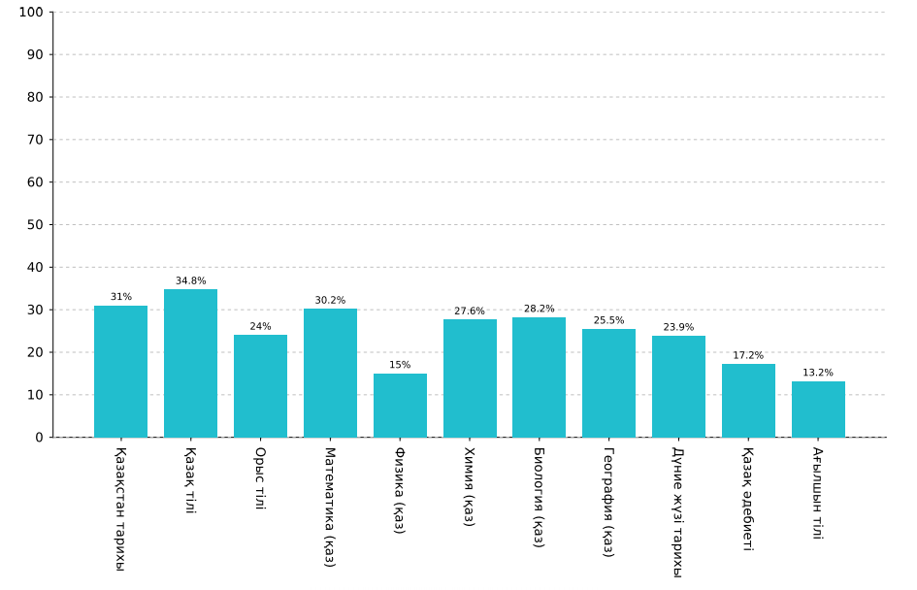

Slide 6
Назар аударғандарыңызға рахмет!

